Slide 1

WELCOME
TO MY PRESENTATION
DOCX

Slide 2

MAVZU:
WORD DASTURI

Slide 3
KIRISH
Microsoft Word — bu matnli hujjatlarni yaratish, tahrirlash, formatlash va chop etish uchun mo‘ljallangan professional matn muharriri hisoblanadi. U Microsoft Office paketining asosiy dasturlaridan biri bo‘lib, ta’lim, ilm-fan, ish yuritish, hujjatchilik va kundalik foydalanishda keng qo‘llaniladi. Word yordamida referat, kurs ishi, diplom ishi, ariza, hisobot, shartnoma, kitob va boshqa turdagi hujjatlarni tayyorlash mumkin. Dastur foydalanuvchiga qulay interfeysga ega bo‘lib, ko‘plab avtomatik va qo‘lda boshqariladigan imkoniyatlarni taqdim etadi.

Slide 4
Microsoft Word dasturining asosiy vazifalari
Word dasturining asosiy vazifasi matn bilan ishlashni osonlashtirishdir. Unda matn yozish, o‘chirish, nusxalash, ko‘chirish, qidirish va almashtirish mumkin. Matn shriftini, rangini, o‘lchamini o‘zgartirish, xatboshilarni tekislash, jadval va rasm joylashtirish imkoniyatlari mavjud. Bundan tashqari, Word hujjatni saqlash, ochish, chop etish, PDF formatga o‘tkazish, imlo va grammatikani tekshirish kabi muhim funksiyalarni bajaradi.

Slide 5
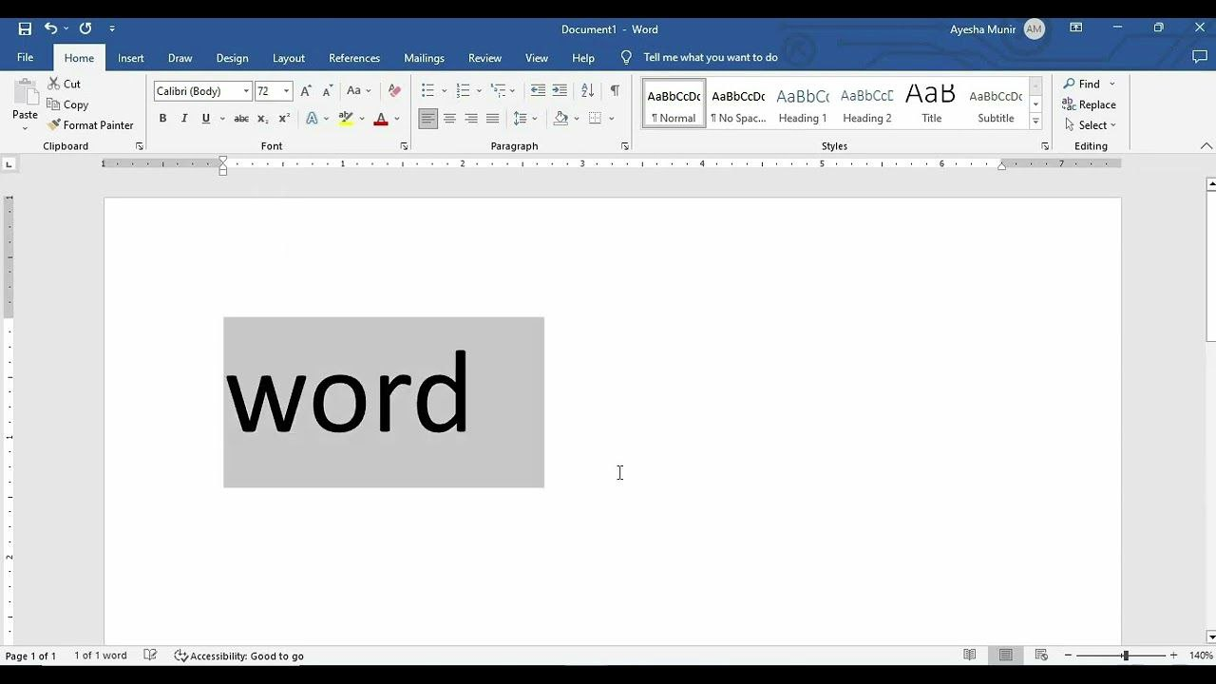
Word dasturining oynasi (interfeysi)
Microsoft Word oynasi bir nechta asosiy qismlardan iborat: sarlavha satri, tezkor kirish paneli, lenta (Ribbon), ishchi maydon, holat satri va siljitish chiziqlari. Sarlavha satrida hujjat nomi va dastur nomi ko‘rsatiladi. Ishchi maydon esa asosiy yozuvlar bajariladigan qism bo‘lib, foydalanuvchi barcha amallarni shu yerda bajaradi.

Slide 6
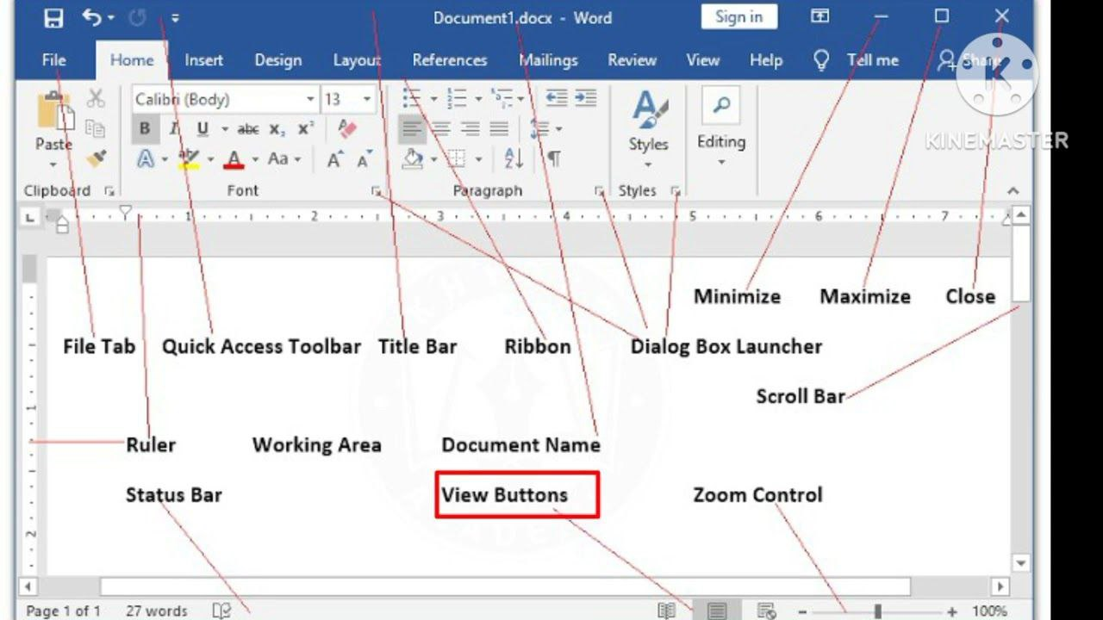
Sarlavha satri va boshqaruv tugmalari
Sarlavha satrida hujjat nomi, Word dasturi belgisi va oyna boshqaruv tugmalari joylashgan. Bu tugmalar yordamida oynani yopish, kichraytirish yoki to‘liq ekran qilish mumkin. Shuningdek, bu qismda hujjatning saqlangan yoki saqlanmaganligi ham ko‘rinadi. Agar hujjat saqlanmagan bo‘lsa, nomi yonida belgi paydo bo‘ladi.

Slide 7
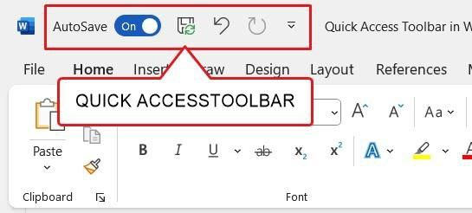
Tezkor kirish paneli (Quick Access Toolbar)
Tezkor kirish paneli Word oynasining yuqori chap qismida joylashgan. Unda eng ko‘p ishlatiladigan buyruqlar: Saqlash (Save), Orqaga qaytarish (Undo), Qayta tiklash (Redo) joylashgan bo‘ladi. Foydalanuvchi bu panelga o‘zi xohlagan buyruqlarni qo‘shishi yoki olib tashlashi mumkin. Bu vaqtni tejash va ish unumdorligini oshirishga xizmat qiladi.

Slide 8
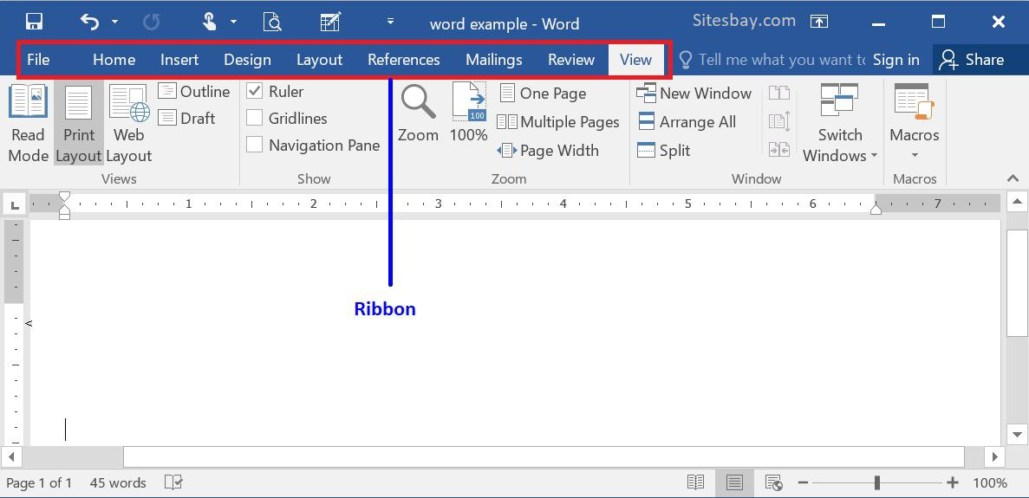
Lenta (Ribbon) haqida tushuncha
Lenta — Word dasturining asosiy boshqaruv qismi bo‘lib, barcha buyruqlar shu yerda joylashgan. Lenta bir nechta bo‘limlardan (yorliqlardan) iborat: Home, Insert, Design, Layout, References, Mailings, Review, View. Har bir bo‘limda ma’lum vazifani bajaruvchi tugmalar guruhlangan holda joylashgan.

Slide 9
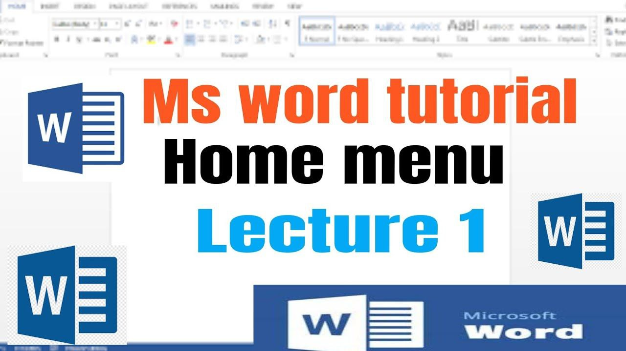
Home (Asosiy) bo‘limi
Home bo‘limi matn bilan ishlashda eng ko‘p foydalaniladigan bo‘lim hisoblanadi. Bu yerda Clipboard, Font, Paragraph, Styles va Editing guruhlari mavjud. Ular yordamida matnni nusxalash, shriftni o‘zgartirish, xatboshini sozlash va matnni tahrirlash mumkin.

Slide 10
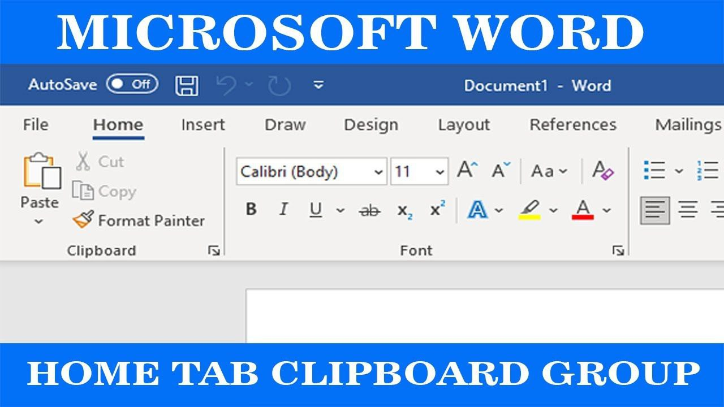
Clipboard guruhi tugmalari
Clipboard guruhida Cut (Kesish), Copy (Nusxalash), Paste (Joylashtirish) va Format Painter tugmalari joylashgan. Cut matnni olib tashlab xotiraga saqlaydi, Copy esa matnni nusxalaydi. Paste yordamida xotiradagi matn joylashtiriladi. Format Painter esa bir matn formatini boshqasiga ko‘chirish imkonini beradi.

Slide 11
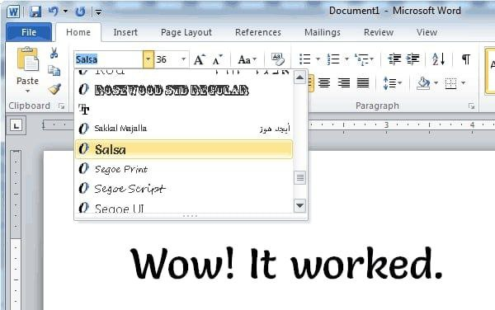
Font guruhi tugmalari
Font guruhi matn shriftini boshqarish uchun xizmat qiladi. Bu yerda shrift turi, o‘lchami, qalin (Bold), egri (Italic), ostiga chizish (Underline), rang berish, harflarni katta yoki kichik qilish kabi tugmalar mavjud. Ushbu tugmalar yordamida matn ko‘rinishini estetik va talabga mos holga keltirish mumkin.

Slide 12
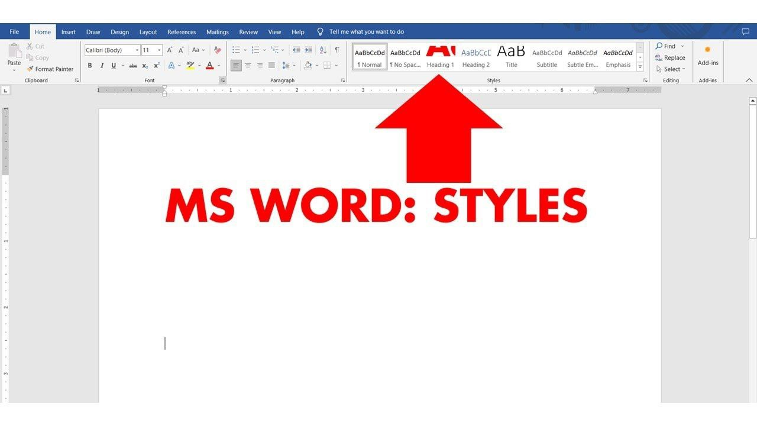
Styles va Editing guruhlari
Styles guruhi tayyor matn uslublarini tez qo‘llash imkonini beradi. Masalan, sarlavha, kichik sarlavha yoki oddiy matn uslublari. Editing guruhi esa Find (Qidirish), Replace (Almashtirish) va Select (Tanlash) buyruqlarini o‘z ichiga oladi. Bu hujjat bilan tez va samarali ishlashni ta’minlaydi.

Slide 13
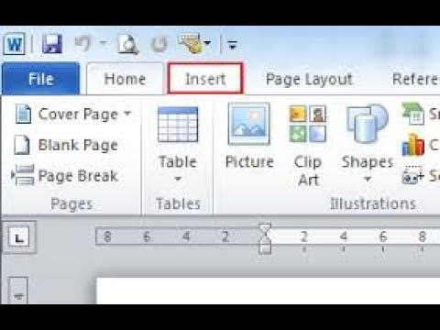
Insert (Kiritish) bo‘limi
Insert bo‘limi hujjatga qo‘shimcha obyektlar kiritish uchun ishlatiladi. Bu bo‘lim orqali jadval, rasm, shakl, diagramma, sahifa raqami, sana va vaqt, havola va belgilarni qo‘shish mumkin. Ushbu bo‘lim hujjatni boyitish va vizual jihatdan chiroyli qilishga yordam beradi.

Slide 14
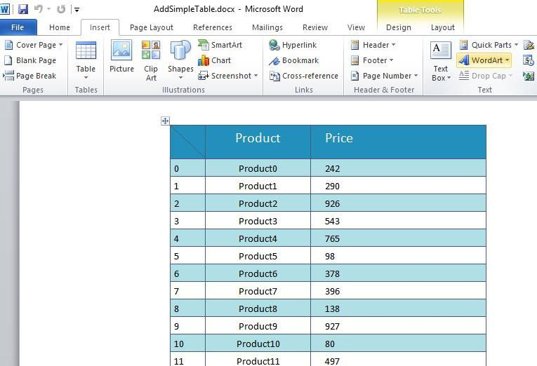
Table, Pictures va Shapes tugmalari
Table tugmasi yordamida jadval yaratish mumkin. Pictures orqali kompyuterdan rasm joylashtiriladi. Shapes esa turli geometrik shakllarni qo‘shish imkonini beradi. Bu obyektlar hujjatni tushunarli va ko‘rgazmali qiladi.

Slide 15
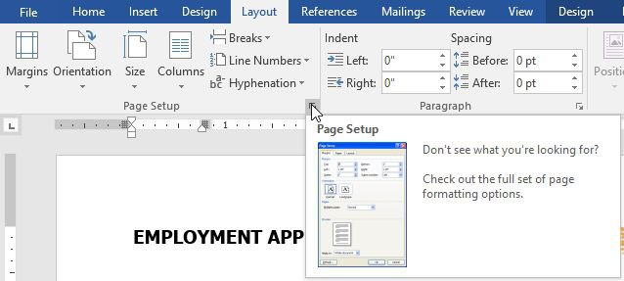
Design va Layout bo‘limlari
Design bo‘limi hujjat dizaynini sozlash uchun ishlatiladi. Unda mavzular, ranglar va shriftlar tanlanadi. Layout bo‘limi esa sahifa joylashuvi, chetlar, yo‘nalish (portrait yoki landscape) va ustunlar bilan ishlash imkonini beradi. Bu bo‘limlar hujjatni rasmiy talablar asosida tayyorlashda muhimdir.

Slide 16
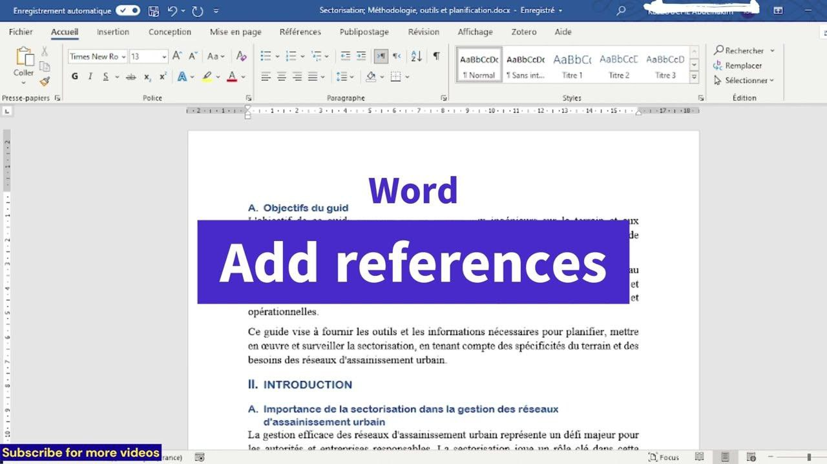
References bo‘limi
References bo‘limi ilmiy va rasmiy ishlar uchun juda muhim. Bu bo‘lim orqali avtomatik mundarija, havolalar, izohlar, bibliografiya va sarlavhalar qo‘shiladi. Kurs ishi va diplom ishlarida aynan shu bo‘lim keng qo‘llaniladi.

Slide 17
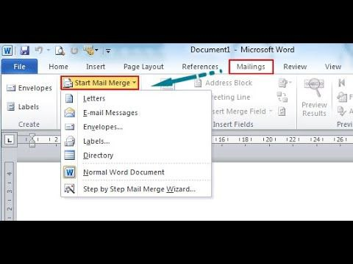
Mailings bo‘limi
Mailings bo‘limi ommaviy xat va hujjatlar bilan ishlash uchun mo‘ljallangan. Bu bo‘lim yordamida bir xil hujjatni ko‘p odamga moslab yuborish mumkin. Masalan, taklifnomalar, xatlar yoki sertifikatlar tayyorlashda foydalaniladi.

Slide 18
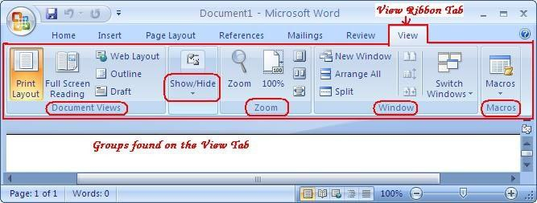
View bo‘limi
View bo‘limi hujjat ko‘rinishini boshqarish uchun ishlatiladi. Bu bo‘lim orqali hujjatni turli rejimlarda ko‘rish, masshtabni o‘zgartirish, liniyalarni yoqish yoki o‘chirish mumkin. Foydalanuvchi o‘ziga qulay ish muhitini yaratadi.

Slide 19
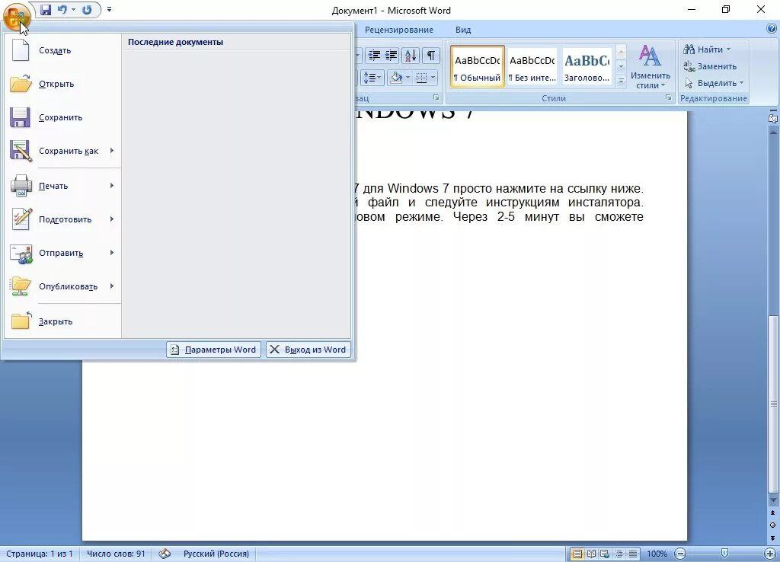
Hujjatni saqlash va chop etish
Word hujjatni turli formatlarda saqlash imkonini beradi: DOCX, PDF, RTF va boshqalar. Saqlash File → Save yoki Save As orqali amalga oshiriladi. Chop etish esa File → Print bo‘limida bajariladi. Bu yerda printer tanlash, sahifa soni va nusxa miqdori belgilanadi.

Slide 20
E’TIBORINGIZ UCHUN RAHMAT

